Slide 1

Fotografia IPT
Cap. 4 - Ácidos e bases

Slide 2
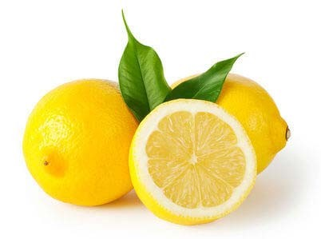
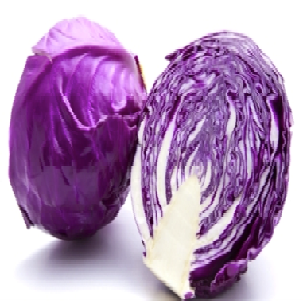
As soluções aquosas são classificadas como ácidos ou bases
Numa fase muito arcaica esta classificação foi feita devido ao sabor “ácido” das soluções ácidas, como por exemplo o sumo de limão. As bases têm um sabor “amargo” e são escorregadias ao tacto.
A utilização do sabor para classificação de ácidos para além de pouco científica é também pouco fiável.
Além do paladar característico, as soluções ácidas têm outras propriedades que melhor as definem. São capazes de:
Neutralizar bases,
Dissolver alguns metais,
Alterar a cor de compostos orgânicos.
As bases reagem com iões metálicos para produzir precipitados insolúveis.

Slide 3
4.1 –Ácidos e bases
O primeiro conceito moderno para definir um ácido e uma base é da autoria de Arrhenius e diz que:
“Um ácido é uma substância capaz de aumentar a concentração de iões hidrogénio (H⁺) quando dissolvida em água e uma base é uma substância capaz de aumentar a concentração de iões hidróxido (OH–) quando dissolvida em água.”
Um ião hidrogénio (H⁺) é também referido como um protão, está sempre dissociado no solvente e não se refere à partícula nuclear. Pode ser também referido como o ião hidrónio (H₃O⁺) e são a mesma espécie quando em solução aquosa. Um exemplo:
Ácido
Base
HCl ⇔ Cl ⁻(aq) + H ⁺(aq)
NaOH
⇔ Na⁺(aq) + OH⁻(aq)
(aq)
(aq)
A definição de Arrhenius só é aplicável a soluções aquosas.

Slide 4
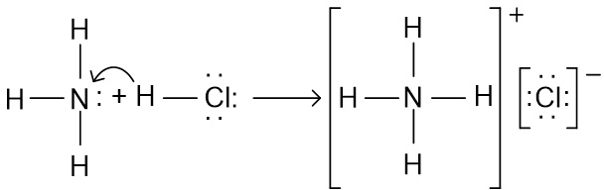
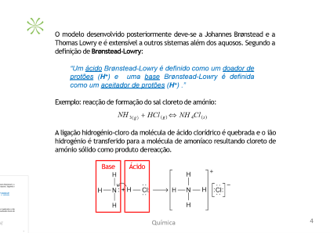
O modelo desenvolvido posteriormente deve‐se a Johannes Brønstead e a Thomas Lowry e é extensível a outros sistemas além dos aquosos. Segundo a definição de Brønstead‐Lowry:
“Um ácido Brønstead-Lowry é definido como um doador de protões (H⁺) e uma base Brønstead-Lowry é definida como um aceitador de protões (H⁺) .”
Exemplo: reacção de formação do sal cloreto de amónio:
^{NH} 3 ( g )
HCl _{( g )} ⇔ NH ₄Cl _{( s )}
A ligação hidrogénio‐cloro da molécula de ácido clorídrico é quebrada e o ião hidrogénio é transferido para a molécula de amoníaco resultando cloreto de amónio sólido como produto de reacção.
Base Ácido

Slide 5
4.2 – Propriedades ácido–base da água
O carácter anfotérico da água significa que tem propriedades ácidas e básicas. Dependendo das condições, a água pode doar um protão (para formar OH–) ou pode aceitar um protão (para formar H₃O⁺). Quando moléculas de água reagem entre si, simultaneamente actuam como um ácido e como uma base.
H O + H O ⇔ H O⁺(aq) + OH ⁻(aq) 2 (l ) 2 (l ) 3
A equação anterior traduz uma reacção que ocorre em pequena extensão (o equilíbrio está deslocado para a esquerda), ou seja muito poucas moléculas de água reagem para originar os iões H₃O⁺ e OH–. Nestas condições a constante de equilíbrio desta reacção é:
[H O ] [OH ]
K_{c} = [
+ −
3
H ₂O] [
H ₂O]
[
H O ] [
OH ]
K_{c} =
+
−
3
K₁
− ]
[ ⁺ ] [
K × K =
H O OH
c 1
3
K = [H O ] [
OH ]
+
−
w
3

Slide 6
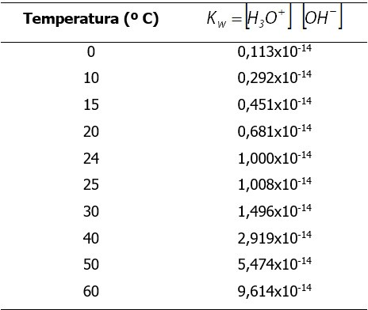
Esta constante de equilíbrio para a ionização da água é tão importante que se lhe atribui um símbolo especial (Kw).
Da análise da tabela anterior respeitante à reacção de autoionização da água, podemos destacar o seguinte:
Esta reacção dá‐se em pouca extensão porque o valor de Kw é muito pequeno;
O valor de Kw varia pouco com a temperatura;
O aumento da temperatura favorece a autoionização, ou seja, a reacção directa;
Quando a temperatura não é referida considera‐se o valor da constante de equilíbrio para 25º C, ou seja, aproximadamente.

Slide 7
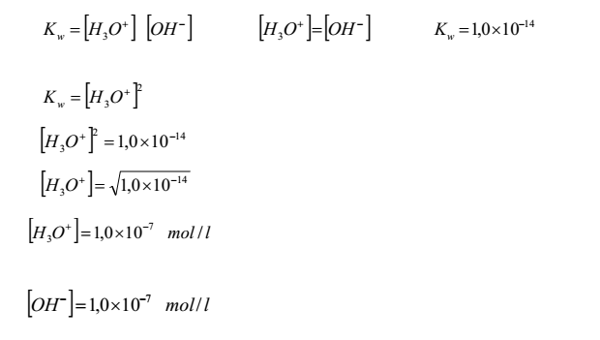
4.2.1 – Cálculo das concentrações do ião hidrogénio e do ião hidróxido

Slide 8
Este valor de concentração dos iões só é possível em condições especiais de ausência de gases e para água de elevado grau de pureza.
Na realidade, em condições normais em que a água se encontra em contacto com o ar, ocorrem dissoluções de pequenas quantidades dos gases que fazem parte da composição do ar.
Por exemplo:
O dióxido de carbono dissolve‐se na água e forma ácido carbónico (H₂CO₃) que se dissocia.
H CO ⎯⎯→ 2H ⁺ + CO²⁻
2 3 3
Segundo Arrhenius o ácido produz um aumento da concentração de iões H⁺
em solução.
Se a água estiver saturada com ar, a concentração do ião hidrogénio é maior do que na água quimicamente pura e pode tomar valores de:
[H O⁺ ]= 2,0 ×10⁻⁶
3
mol / l

Slide 9
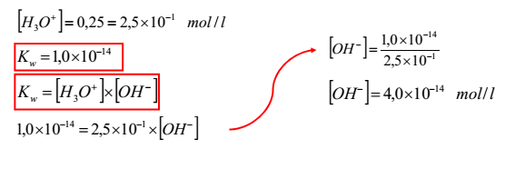
Sejam quais forem as razões que contribuam para a alteração da concentração dos iões hidrogénio e hidróxido, a constante de equilíbrio (Kw) continua a descrever o sistema de autoionização da água porque o produto das respectivas concentrações, a 25ºC, continua a ser:
K =1,0×10⁻¹⁴
w
Desta forma podemos calcular a concentração de um dos iões sabendo a concentração do outro.
Por exemplo, se adicionarmos um ácido à água e a concentração do ião hidrogénio (H⁺) passar a ser 0,25 mol/l, podemos calcular a concentração do ião hidróxido:

Slide 10
4.2.2 – Critérios para soluções ácidas, básicas e neutras
Uma solução neutra é aquela que não é ácida nem básica.
Outra forma de definir uma solução neutra é dizer que é aquela em que a concentração dos iões H₃O⁺ e OH– é igual.
Tal é o que acontece na água pura onde:
[H O⁺ ]= [OH ⁻ ]= 1,0×10⁻⁷ 3
mol / l
De facto, como foi visto atrás, estas mesmas concentrações existem em qualquer solução aquosa neutra porque o produto destas concentrações é sempre igual a Kw.
Numa solução ácida, a concentração de iões H₃O⁺ (ou H⁺) excede a de OH– e numa solução básica acontece o contrário. Portanto as concentrações relativas de H₃O⁺ e OH– permitem‐nos definir uma solução como tendo um carácter ácido ou básico.
[H O⁺ ]> 1,0×10⁻⁷
3
[H O⁺ ]< 1,0×10⁻⁷
3
mol / l
ou [H O⁺ ]> [OH ⁻ ] solução ácida
3
ou [H O⁺ ]< [OH ⁻ ] solução básica
3
mol / l

Slide 11
4.3 – O conceito de pH
O grau de acidez ou alcalinidade é definido respectivamente pela maior ou menor concentração do ião H⁺ (ou H₃O⁺).
Como já vimos a concentração dos iões H⁺ é complementar à dos iões OH–, ou seja, quando uma aumenta a outra diminui e vice‐versa, de forma a que o produto da concentração de ambos seja sempre igual ao valor de Kw.
As concentrações dos iões H⁺ e OH–, como também já vimos, na maior parte da escala, os valores destas concentrações são muito baixos (entre 1 e 10^{–14} mol/l).
Para lidar de forma mais fácil e rápida com as concentrações dos iões optou‐se por efectuar uma transformação matemática que transforma a escala de valores muito baixos para uma escala de valores da ordem das unidades.
Esta transformação matemática é o logaritmo decimal (log).
A definição de pH (poder/força do hidrogénio) passou a ser dada pela expressão:
pH = −log[H ⁺ ]

Slide 12
Esta expressão permite o cálculo do valor do pH a partir da concentração de ião hidrogénio.
Com as devidas transformações matemáticas, esta expressão poderá ser invertida, sendo possível o cálculo da concentração de ião hidrogénio a partir do valor do pH.
[H₃O ⁺ ]=10 ^{−pH}
O valor de pH vem expresso com apenas duas casas decimais.
A concentração, normalmente, vem expressa em notação científica, sobretudo quando tem mais de 3 casas decimais.

Slide 13
Exemplos de cálculos:
i) Dado o valor de[
H O ]= 0,05
mol /LL, calcular o pH da solução.
3
+
[H O ]= 0,05 = 5×10
+
−2
mol / l
3
pH = −log[H O⁺ ]
3
pH = −log(0,050) pH = −(−1,30) pH = 1,30

Slide 14
i) Dado o valor de [OH ⁻]= 0,12 mol/l , calcular o pH da solução.
[OH ⁻ ]= 0,12 = 1,2×10⁻¹
Kw = [H ⁺ ]× [OH ⁻ ]
(1×10⁻¹⁴ ) = [H ⁺ ]× (1,2×10⁻¹)
mol / l
+ ]
pH = −log[H O⁺ ]
3
[H =
(1,2×10⁻¹)
(1×10⁻¹⁴ )
pH = −log(8,33×10⁻¹⁴ )
[H ⁺ ]= 8,33×10⁻¹⁴
mol / l
pH = −(−13,08)
pH = 13,08

Slide 15
Pode ser definida uma outra escala mas para a concentração do ião hidróxido (OH–) a que se chamou pOH.
Esta escala é complementar da escala de pH e a soma das duas dá sempre um valor igual a 14.
Então é possível também estabelecer um valor p para a constante de equilíbrio de autoionização da água que para 25º C tem o valor fixo de 14.
pK_{w} = −log K_{w}
pK = −log(1,0×10⁻¹⁴)
Dado que ambas as escalas são complementares entre 0 e 14, podemos também definir pK_{w} como:
pK_{w} = pH + pOH
w
pK_{w} = −(−14,00)
pK_{w} =14,00
pK_{w} = 14,00

Slide 16
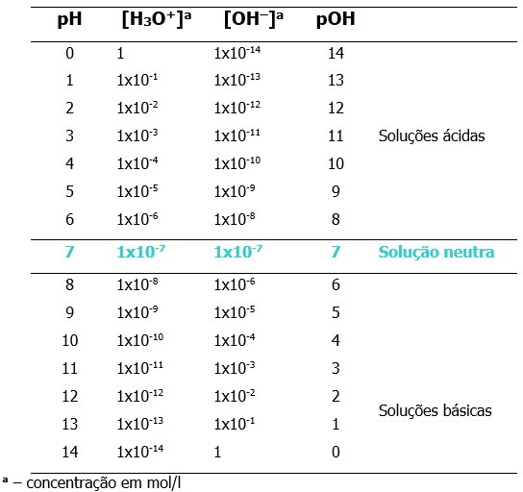
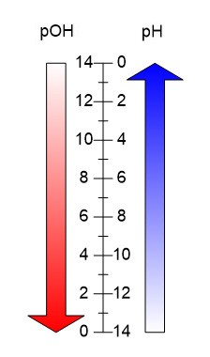
Escalas complementares de pH e de pOH e respectivos valores de concentração de iões H⁺ (ou H₃O⁺) e OH–.

Slide 17
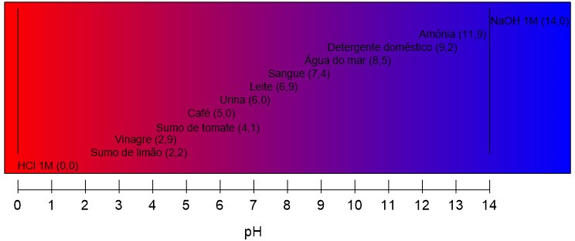

Slide 18
4.4 – Força de ácidos e bases
Os ácidos e as bases são solutos, afectam o pH das soluções e podem ser classificados como electrólitos fortes ou fracos.
Os ácidos e bases fortes são assim chamados por se dissociarem (ionizarem) completamente em solução.
Estas reacções estão completamente deslocadas para a direita, ou seja a concentração de ácido não dissociado num possível equilíbrio é tão baixa que não é detectável, por isso as suas equações de dissociação não são escritas como existindo equilíbrio mas como uma reacção completa (apenas uma seta para a direita) , por exemplo:
HCl_{(l )}
ou
+ −
H₂O_{(l )} → H₃O (aq) + Cl (aq)
(pela definição de Brønstead‐Lowry)
+ −
HCl_{(l )} → H (aq) + Cl (aq)
(pela definição de Arrehnius)
O facto de se chamar a um electrólito forte, não tem a ver com a reactividade química, apenas se refere a uma reação muito extensa.

Slide 19
No caso dos ácidos e bases fracas a dissociação não é completa, ou seja, quando um ácido ou uma base fraca se adiciona à água, uma parte permanece em solução como tal e outra parte dissocia‐se nos seus iões.
Trata‐se de uma dissociação incompleta.
Existem ácidos fracos que são extremamente reactivos como por exemplo ácido fluorídrico (HF) que se dissocia pouco em solução aquosa mas cuja reactividade química é suficientemente alta ao ponto de dissolver o vidro.
A reacção de dissociação de ácidos fracos é muito pouco extensa estabelecendo‐se rapidamente um equilíbrio. Por isso se representam as dissociações de ácidos fracos como equilíbrios químicos (com setas em ambos os sentidos).
^{HF}(aq) ^{+ H}2^{O}(l )
⇔ H O⁺(aq) + F ⁻(aq)
3

Slide 20
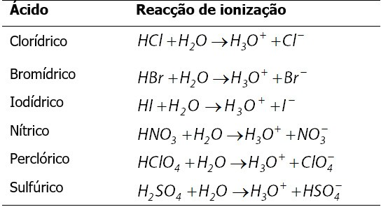
À excepção do ácido sulfúrico (H₂SO₄), todos os outros ácidos fortes são monopróticos (quando se dissociam produzem apenas um protão H⁺.
Os restantes ácidos que não constam da tabela são considerados fracos.

Slide 21
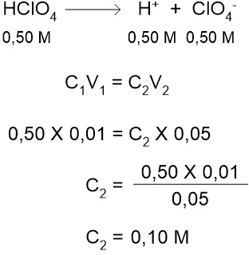
Quando um ácido forte se dissocia em água, as concentrações podem ser facilmente calculadas. Basta saber qual a concentração inicial do ácido e respeitar a estequiometria da reacção.
Exemplo:
Qual a concentração do ião H₃O⁺ e o pH, de uma solução preparada diluindo 10 mL de HClO₄ 0,50 M para 50 mL?
A estequiometria da reacção mostra que, se inicialmente existia uma concentração HClO₄ de 0,50 M, a concentração de H₃O⁺ também será de 0,50
M. O problema passa a ser de diluição. É preciso determinar a concentração de H₃O⁺ antes e após a diluição.
pH = −log[H O⁺ ]
3
pH = −log(0,10)
pH = −(−2)
pH = 2

Slide 22
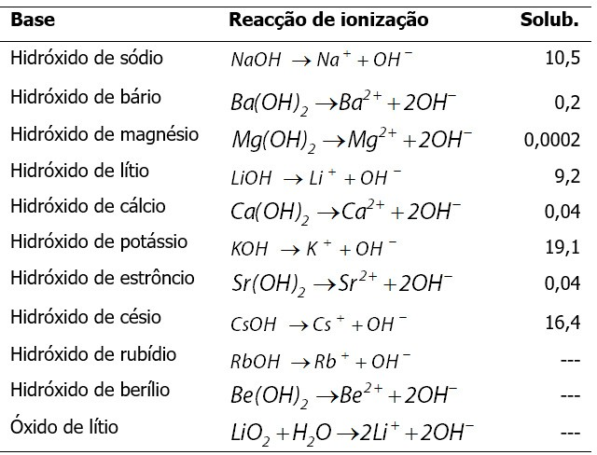
As bases fortes são sobretudo óxidos e hidróxidos de metais do Grupo IA
e IIA solúveis em água.
O hidróxido de bário é considerado uma base forte mas o hidróxido de magnésio já não é porque apesar de se dissociar completamente é muito pouco solúvel em água.
Outras bases não são geralmente muito solúveis ou não se dissociam completamente.
Exemplo da dissociação de uma base fraca:
NH + H O ⇔ NH ⁺(aq) + OH ⁻(aq)
3(aq)
2 (l ) 4

Slide 23
O conceito de pH não se usa para soluções de ácidos ou bases fortes com concentrações superiores a 1 M. Se o electrólito for uma solução de HCl 1 M, sabemos que este ácido em solução se dissocia completamente e que cada mole de HCl liberta uma mole de H₃O⁺.
Se a concentração de H⁺ (ou H₃O⁺) for 2 mol/l, o valor do pH será:
pH = − log[H ⁺] pH = − log(2) pH = −0,30
Não há problema em exprimir o pH em valores negativos, mas não oferecem vantagem relativamente ao valor da [H₃O⁺].
O conceito de pH foi inventado para facilitar o trabalho com concentrações muito pequenas que envolvem expoentes negativos.

Slide 24
Nos exemplos anteriores de cálculo do pH tivemos em conta apenas a contribuição dos iões H⁺ do soluto.
No entanto, existem duas fontes que contribuem para a concentração de iões H⁺ (e OH–).
Uma contribuição é a ionização do soluto ácido ou da base e a outra é a autoionização da água que serve de solvente a esses solutos.
Por exemplo no caso do ião hidrogénio:
[H O⁺ ] = [H O⁺ ] + [H O⁺ ]
3 total 3 do soluto 3 da água
Vejamos um exemplo de uma solução de ácido clorídrico com [HCl] = 0,001 mol/l, nestas condições, a contribuição de iões OH– só vem da autoionização da água e sabemos que na autoionização da água [H₃O⁺] = [OH–]. Por aqui podemos chegar à contribuição em iões H₃O⁺ vinda da água.

Slide 25
Cálculo das duas contribuições em iões H₃O⁺ para o valor final do pH.
Contribuição do soluto (HCl):
+ −
HCl + H₂O → H₃O + Cl
0,001 0,001 0,001
[H O ⁺ ]= 0,001
3
mol / l
pH = − log(0,001)
pH = −(−3)
pH = 3

Slide 26
Contribuição do solvente (H₂0):
Neste exemplo, a contribuição de iões H+ tem que ser calculada a partir da concentração dos iões OH–
A existência de um soluto ácido em solução vai obrigar à diminuição da concentração de OH– para que se mantenha o valor de Kw.
Sabendo que na autoionização da água [H₃O⁺] = [OH–] podemos chegar à contribuição em iões H₃O⁺ vinda apenas do solvente.
[OH⁻ ]=10^{− pOH}
[OH⁻ ]=10⁻¹¹
pK = pH + pOH
w
pOH = pK − pH
w
[ ] [ ]
pOH = 14 − 3
pOH = 11
− ₌
+
OH H O
3
[H O ]=10
+ −11
3
[H O⁺ ] = [H O⁺ ] + [H O⁺ ]
3 total 3 do soluto 3 da água
[H O⁺ ]
3 total
= (10⁻³ ) + (10⁻¹¹)
do soluto da água

Slide 27
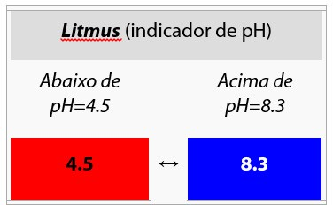
4.5 – Medição do pH
1.5.1 – Indicadores
Um dos primeiros processos de determinação do pH começou a ser usado no século XIV e consistia na utilização de extractos de líquenes chamados litmus.
Estes corantes, uma vez na forma de pó, podem ser dissolvidos em água.
A solução resultante é absorvida em papel de filtro que depois de seco pode testar a acidez.
O litmus azul fica vermelho sob condições de pH inferiores a 4,5. O litmus vermelho fica azul sob condições de pH superiores a 8,3.

Slide 28
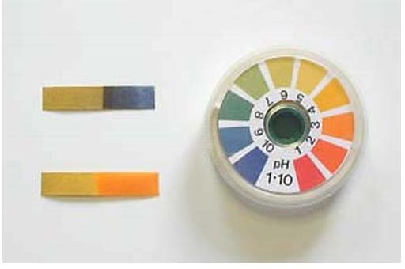
O papel de litmus permite apenas saber se uma reacção reage à acidez ou à alcalinidade.
Os indicadores de papel universais modernos são saturados com misturas de indicadores que permitem uma diferenciação dos vários valores de pH.
Pode dizer‐se que um indicador de pH é um detector químico de iões H⁺.
Devido ao carácter subjectivo da análise da cor, existe susceptibilidade para leituras imprecisas e portanto, sempre que a precisão for imprescindível é obrigatório o uso de um aparelho medidor de pH.

Slide 29
4.5.2 – Medidores de pH
Em 1906, Cramer descobriu que um potencial eléctrico que se desenvolve através de uma membrana de vidro é proporcional a um diferencial de pH entre as duas faces da membrana.
Em 1925, Kerridge desenvolveu o primeiro eléctrodo de vidro para analisar o pH de amostras de sangue.
Em 1929 MacInnes e Dole testaram diferentes composições de vidro de forma a optimizar a sensibilidade à diferença de potencial que permitia inferir o valor do pH. A composição escolhida, e que ficou conhecida como vidro MacInnes‐Dole, consiste numa mistura com 72% de dióxido de silício (SiO₂), 22% de óxido de sódio (Na₂O) e 6% de óxido de cálcio (CaO).

Slide 30
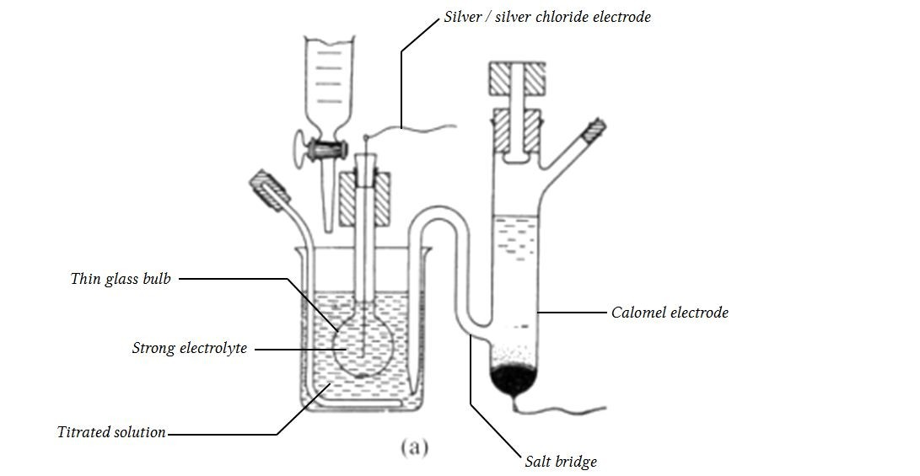
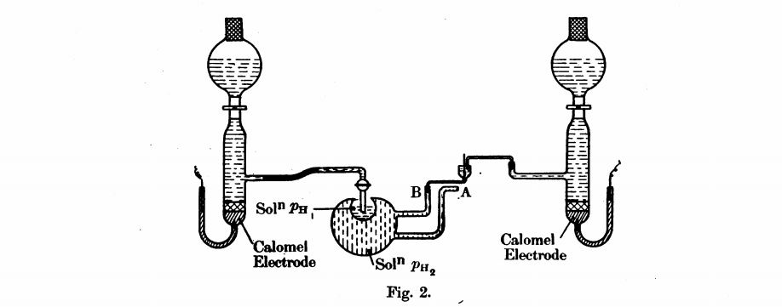
Apesar de parecer simples, o aparelho medidor de pH é um instrumento com um razoável grau de complexidade e a compreensão detalhada dos processos que ocorrem a nível molecular ainda não é clara, sendo a investigação destes fenómenos um campo científico activo.
O aparelho medidor de pH é composto por um eléctrodo sensor de pH, um eléctrodo de referência, uma unidade electrónica de medição, conversão e apresentação do sinal e eventualmente um termómetro acoplado.

Slide 31
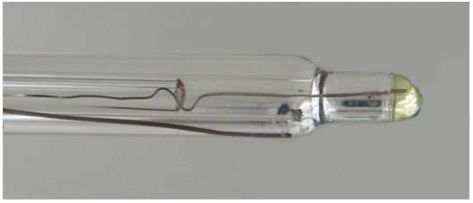
4.5.3 – Elétrodo de medida de pH
Este elétrodo consiste num cilindro de vidro (ou resina epóxida) não‐ condutor de corrente eléctrica que termina numa extremidade com um bolbo de vidro condutor.
O princípio básico da medição do pH baseia‐se numa diferença depotencial eléctrico entre o interior e o exterior do bolbo de vidro quando o este é colocado numa solução.
Porque a solução tem mais ou menos iões H+, o potencial à superfície exterior do bolbo sofre alterações que são medidas no interior e que portanto dependem do pH.
Fio colector
Cilindro de vidro não condutor
Bolbo de vidro condutor

Slide 32




O vidro utilizado no eléctrodo sensor de pH tem uma espessura de 0,2 a 0,5 mm e uma composição que, para além dos óxidos habituais de silício, cálcio e sódio, inclui ainda metais como o sódio, lítio, bário e lantânio entre outros.
CaO
Li⁺
_{Ba}2+
Em ambas as faces do bolbo e numa espessura de 10 a 50 nm, o vidro encontra‐se hidratado e ocorrem substituição de iões H⁺ por iões dos metais anteriormente citados.

Slide 33
A estrutura das moléculas de óxido de silício que compõem o vidro permitem a mobilidade de iões metálicos, sobretudo de sódio (Na⁺) para a superfície do vidro onde podem ser permutados, no lado exterior, por iões H⁺ da solução que se pretende analisar e no lado interior com iões H⁺ da solução interna do bolbo da sonda.
A hidratação dos primeiros 50 nm em ambos os lados do bolbo da membrana de vidro, facilitam a movimentação e as permutas destes catiões.
A do lado interior a solução tem um pH=7 e portanto uma concentração constante [H+]=1x10^{‐7} mol/l.
Do lado exterior a solução cujo pH se pretende determinar terá concentrações de ião H⁺ superiores, iguais ou inferiores à concentração dos mesmos iões na solução interna, tratando‐se assim respectivamente de soluções ácidas, neutras ou básicas.

Slide 34
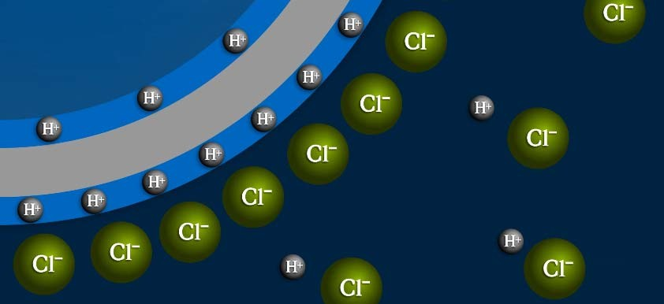
Quando o elétrodo de medida de pH é introduzido numa solução ácida, a
quantidade de iões H⁺ que é permutada com iões metálicos no lado exterior da membrana de vidro é muito maior do que a quantidade que é permutada do lado interior, criando fluxos de electrões que atravessam o vidro para atenuar essas diferenças de carga eléctrica geradas.
Exemplo de medição de pH numa solução de ácido clorídrico (HCl)

Slide 35
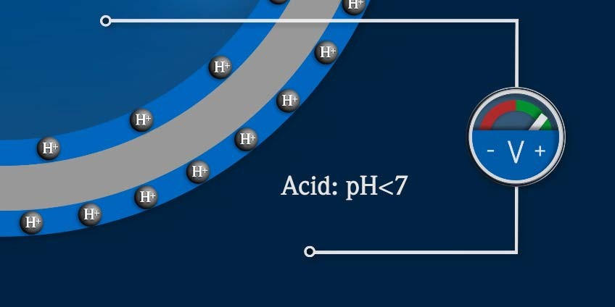
Estes fluxos de electrões extremamente ténues são recolhidos num fio de Ag/AgCl, medidos, amplificados e convertidos matematicamente em valores de pH.
Quanto maior for adsorção de iões H⁺ à face exterior da membrana de vidro, maior será o fluxo de corrente eléctrica medido e mais baixo será o valor do pH.

Slide 36

À medida que os valores de pH aumentam, a quantidade de iões H⁺ que se adsorvem à superfície exterior da será cada vez menor até que, no caso das soluções neutras, igualam a quantidade que se adsorve na superfície interior.

Slide 37
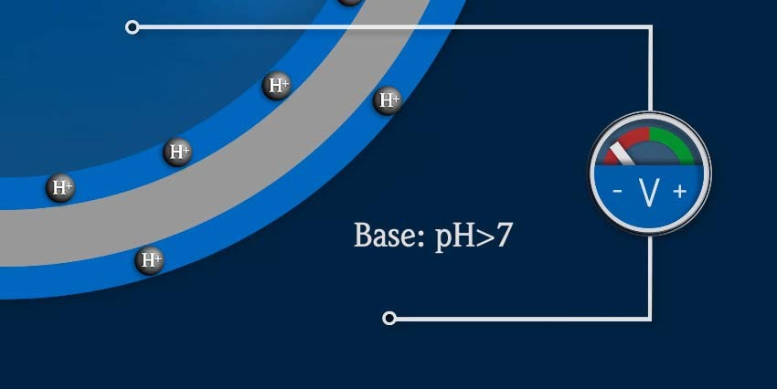
Com a medição de soluções sucessivamente mais alcalinas, a quantidade de iões H⁺ que se adsorvem no lado exterior do bolbo continuar a baixar, o fluxo de corrente eléctrica medido será cada vez menor e a solução terá um pH cada vez mais alto.

Slide 38
4.5.4 –Elétrodo de referência
Além do elétrodo de medida de pH, é necessário um segundo elétrodo chamado de referência.
Existem vários tipos de eléctrodos de referência mas o mais divulgado é o de prata/cloreto de prata.
Trata‐se de um cilindro de vidro com um fio de prata coberto de cloreto de prata mergulhado numa solução saturada de cloreto de potássio (KCl).
É bastante parecido com o elétrodo de medida de pH estando no entanto mergulhado numa solução de KCl com um pH fixo e que portanto produz uma leitura de fluxo elétrico constante e conhecido, com o qual será comparado o valor lido no elétrodo de medida de pH.

Slide 39
O sinal relativo ao potencial gerado na membrana de vidro do eléctrodo de medida de pH é adquirido e comparado com o valor fixo adquirido no eléctrodo de referência. Desta comparação resulta uma leitura em mV que é convertida em valores de pH de acordo com a seguinte regra para uma temperatura de 25º C:
0 mV ⇒ pH = 7
59,2 mV por unidade de pH
Se os valores forem positivos, o valor do pH será superior a 7, se forem negativos o valor do pH será inferior a 7.

Slide 40
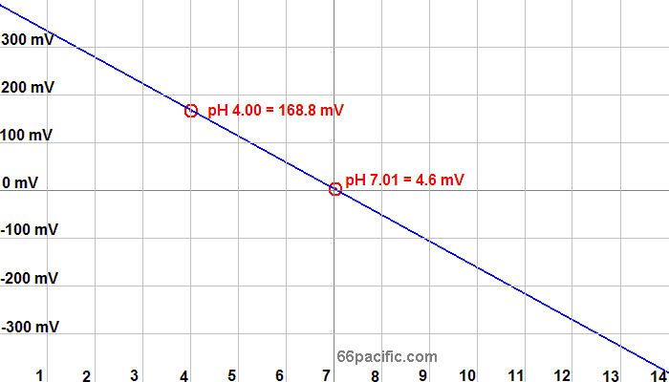
4.5.5 – Calibração do medidor de pH
Normalmente utilizam‐se duas soluções tampão com valores de pH de 4 e 7. Alguns medidores admitem um terceiro ponto de calibração em que é vulgar utilizar uma solução padrão com um valor de pH de 10 ou de 9.
Para que as leituras de pH na amostra não apresentem erros correlacionados com a calibração é fundamental que o valor de pH dos padrões esteja correcto.

Slide 41
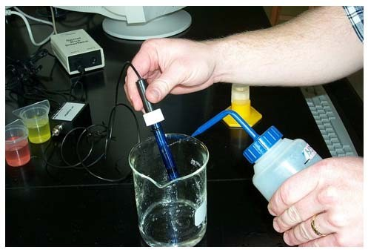
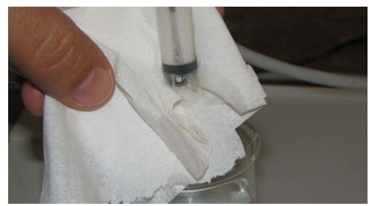
Passos a tomar durante o processo de calibração do medidor de pH:
1-Lavar o eléctrodo com água destilada e de seguida secar o eléctrodo e o bolbo com papel absorvente

Slide 42
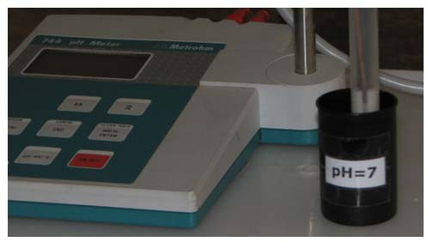
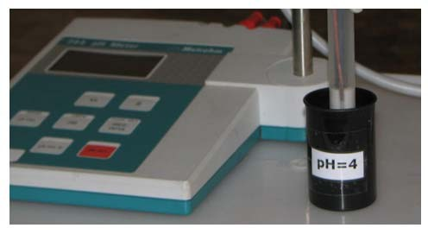
2-Colocar o aparelho em modo de calibração, seguir a instruções do fabricante e mergulhar o eléctrodo na primeira solução padrão, normalmente a solução padrão de pH=7. Aguardar que o aparelho reconheça este padrão.
3-Lavar e secar novamente o eléctrodo e o bolbo e mergulhar na segunda solução padrão
4-Depois de reconhecer o segundo padrão, o aparelho passará para o modo de leitura e estará pronto para efectuar leituras nas amostras.

Slide 43
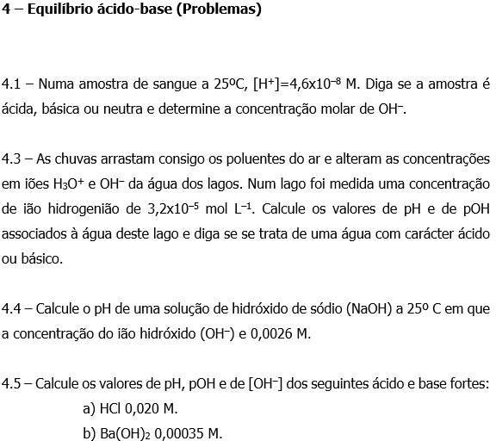
4 -
4.1
4.2
4.3
4.4

Slide 44
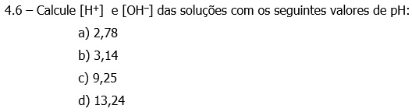
4.5

